Slide 1
Тема: Поліхудожній образ світу.
Автор: Саламаха О.М.
вчитель ЗОШ I-IIIст. №2м.Борщева
Поліхудожні явища сучасної культури. Синтез мистецтв.

Slide 2
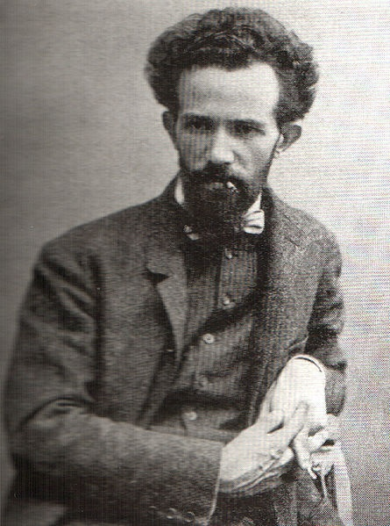
МЕТА: розширення поліхудожнього уявлення учнів та збереження пріоритетного значення мистецтва в процесі формування естетичних смаків; залучення до творчих контактів з різними видами мистецтва в процесі освоєння поліхудожності та проведення художніх аналогій між музикою та іншими видами мистецтва.
«Дрібнички, деталі — не головне. Головне — розгледіти душу»
(Олександр Мурашко).
музичних дисциплін;
в розробці спецкурсу “
Музика і поліхудожнє виховання особистості”, що забезпечує теоретичну базу поліхудожнього виховання; у визначенні
серії навчально-творчих завдань на

Slide 3
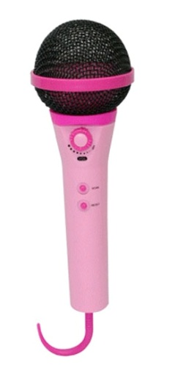
Мозковий штурм
Яке мистецтво для вас є найважливішим?
Мотивуйте чому?
Чи є мистецтво без якого ви можете обійтись?
Чому люди надають перевагу різним мистецтвам?
Чи мистецтво з яким ви ознайомились на уроках художньої культури
допомогло вам краще пізнати себе?

Slide 4
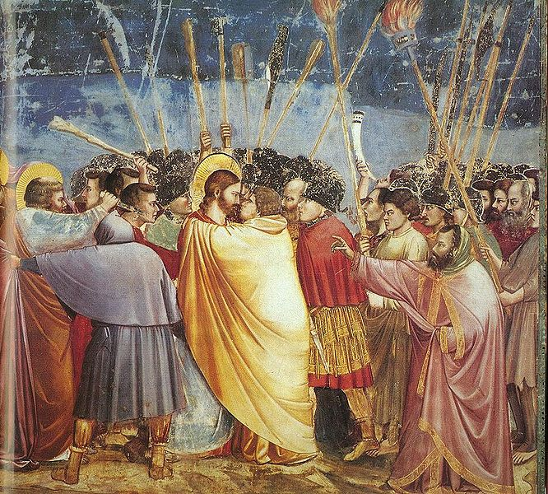
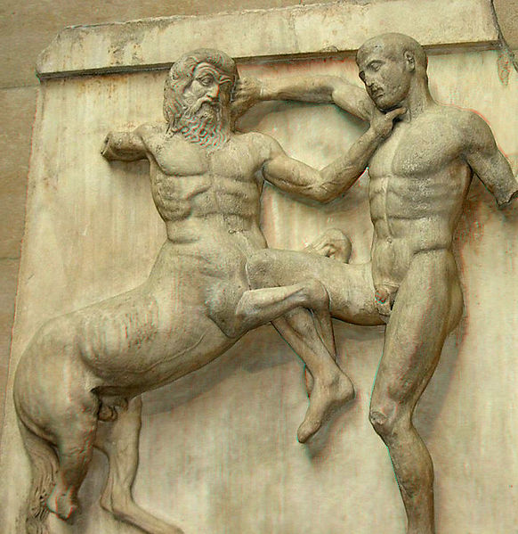
Поліхудожній образ світу – це комплексний вплив на
людину різними видами мистецтв
Джотто. Поцілунок Іуди
Давньогрецький рельєф
Живопис та скульптура

Slide 5
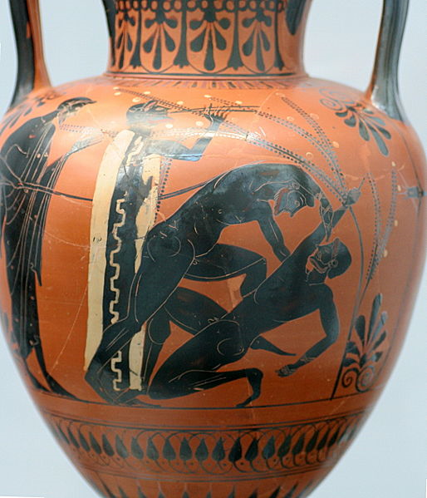
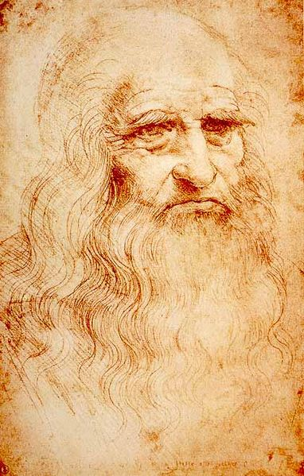
Декоративн -прикладне мистецтво та графіка
Автопортрет.
Леонардо да Вінчі
Чорнофігурна амфора з Аттіки,
Давня Греція. Борець з тренером.

Slide 6
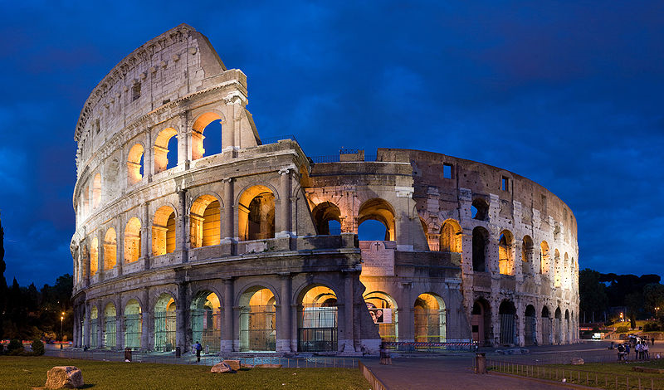
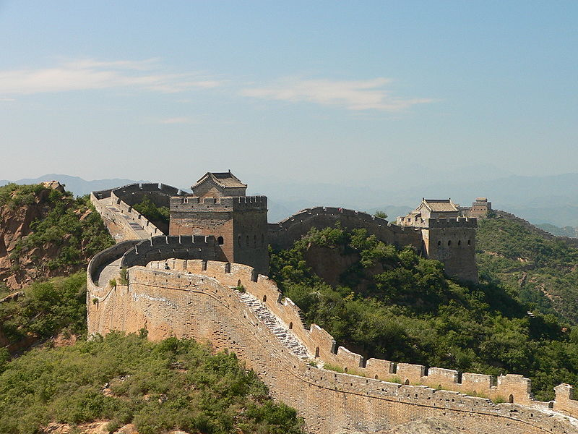
Архітектура
Колізей. Рим
Велика Китайська стіна

Slide 7
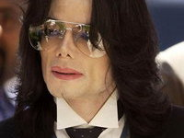
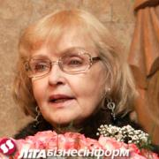
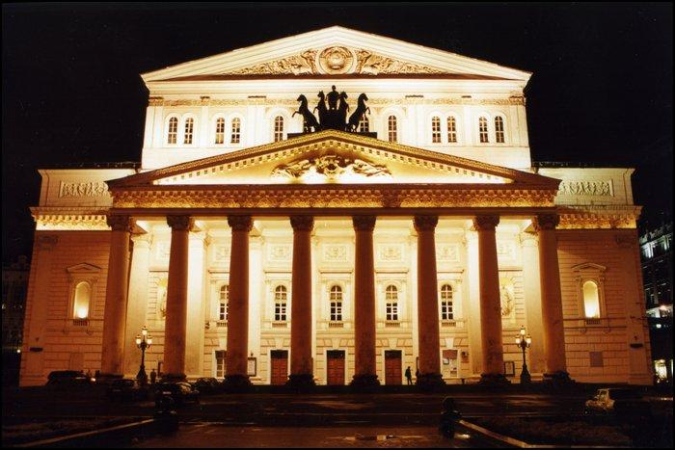
Музика, кіно, театр
.
Ада Роговцева, актриса
Майкл Джексон, співак
Театр Большой. Москва

Slide 8
Дитинство талановите своєю духовністю, чистотою, свіжістю сприймання світу, усім тим, що втрачається у процесі дорослішання (М.Берковський)
Чи погоджуєшся ти з цією тезою?
Як думаєш, чим це пояснити?
Чи відчуваєш ти правдивість своєї тези відносно себе?

Slide 9
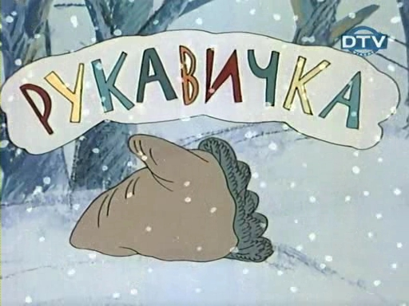
Ви ознайомились з багатьма видами мистецтв.
Об’єднайтесь у пари та виберіть один із видів мистецтв.
Створіть казку про мистецтво в цілому.
Групи імпровізують гру по черзі. Не забувайте порядок вивчення видів мистецтва, тобто їх виникнення в часовому просторі. У фініші - звичайно екранні мистецтва. В казці може виконувати одну з ролей вчитель.
Повернення в дитинство…
Казка “Рукавичка”

Slide 10
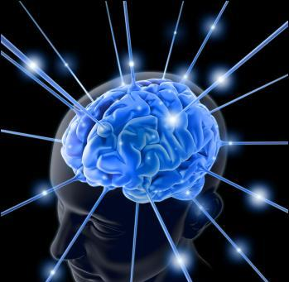
Самопізнання
Як думаєш чи своєю грою ти зумів передати свої знання іншим, чи можливо тепер ти б більш переконливо зобразив вид мистецтва, роль якого тобі випало зіграти?

Slide 11
(на диспуті необхідно обгрунтувати свої міркування, висловити докази й аргументи, що підтверджують перевагу команди);
Для цього оберіть експертів та ведучих. Підберіть тези виступу, підготуйте аргументації.
Випереджувальне завдання
Підготуйтесь до диспуту:
“Чому сучасній людині потрібні всі види мистецтва?”
Об’єднайтесь у дві групи.
В одну об’єднуються учні, що вважають, що сучасній людині потрібні всі види мистецтва”, в іншій учні, що не надають великого значення знанню всіх видів мистецтв.

Slide 12
Пам’ятка
тому, хто збирається на диспут, дискусію
1.Уважно вислухай думку товариша з питання, що обговорюється.
2.Свої заперечення висловлюй у тактовній, необразливій формі, не вдаючись до обговорення особистих якостей опонента.
3.Намагайся навести якомога більше цікавих доказів, фактів, аргументів на захист своєї думки.
4.Спробуй знайти у думці товариша щось корисне, сприйнятливе для себе й виробити спільну компромісну думку з обговорюваного питання.
Домашнє завдання

Slide 13
Диспут:
“Чому сучасній людині потрібні всі види мистецтва?”

Slide 14
Гіпотеза 1 (Група I)
Сучасній людині потрібні всі види мистецтва
Аргументи
Щоб не бути невігласом

Slide 15
Гіпотеза 1 (група II)
Сучасній людині необов’язково знати всі види мистецтва
Аргументи

Slide 16
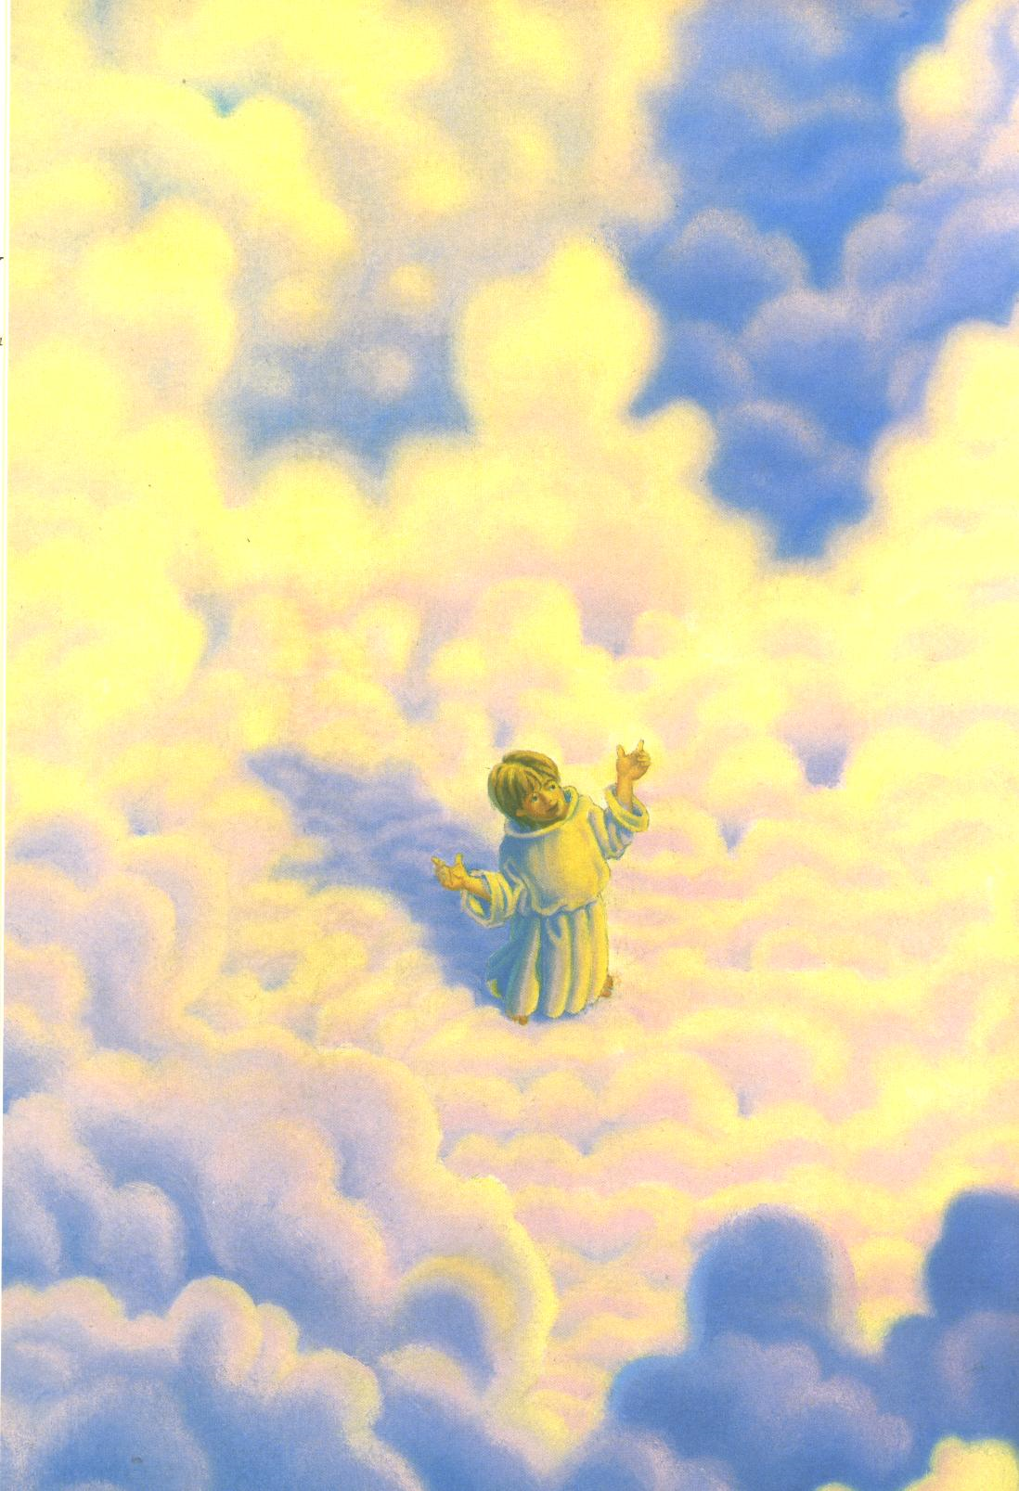
Усвідом, для чого тобі МИСТЕЦТВО?
Мистецтво взаємодіє з іншими складниками культури - релігією, наукою, мораллю. У стародавньому Китаї, приміром, усіх митців - художників, поетів, музикантів - називали мудрецями. Давні греки, синтезуючи естетичні й етичні ідеали, ввели окреме поняття «калокагатія» -єдність краси і добра. У давнину мистецтво було невіддільне від релігійних вірувань, сприяло усвідомленню релігійних істин.

Slide 17
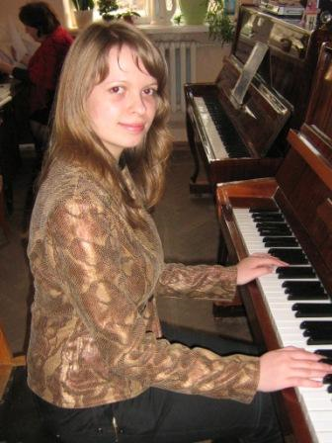
Учні об’єднуються в три групи в залежності від переконань, одержаних в результаті диспуту та на дошці в стовпчик записують у колонки основну тезу - висновок
Структурований огляд
Переконаний
Хочу
дізнатися
Дізнався

Slide 18
Висновок
Архітектура
Художне фото
Дизайн
Скульптура
Живопис
Графіка
ДПМ
Література
Музика
Радіо
Театр
Танець
Кіно

Slide 19
Самопізнання
Яку роль мистецтво відіграє в твоєму житті?

